Slide 1




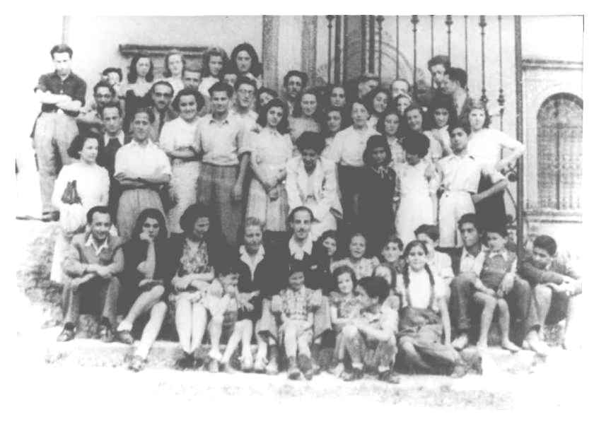
SOROPTIMIST INTERNATIONAL
D’ITALIA
Club Prato
Prefettura di Prato
Ministero dell’Istruzione e del Merito
Ufficio Scolastico Regionale
per la Toscana - Sede di Prato
«GIORNATA DELLA MEMORIA»
- I ragazzi di Villa Emma di Nonantola-
PREFETTURA DI PRATO
27 Gennaio 2023, ore 11

